Slide 1


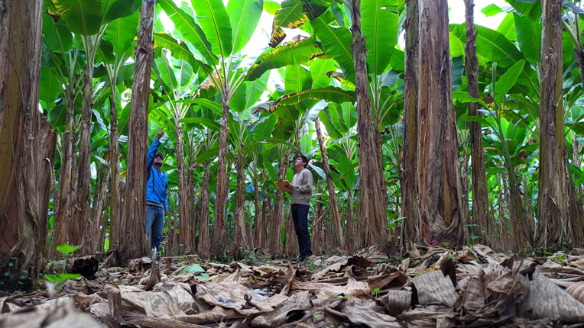
DEPARTAMENTO DE CIENCIAS DE LA VIDA Y LA AGRICULTURA
CARRERA DE INGENIERÍA AGROPECUARIA
DIAGNÓSTICO DE LA SITUACIÓN DE SIGATOKA NEGRA (Mycosphaerella fijiensis Morelet) DEL CULTIVO DE PLÁTANO (Musa paradisiaca L.) DEL CANTÓN EL CARMEN”
AUTORES:
JONATHAN JAVIER ZURITA MEJÍA.
FABIÁN ALEXANDER CASTILLO BARRAGÁN
DIRECTOR:
ING. PATRICIO VACA PAZMIÑO Mgs.
Santo Domingo – Ecuador
2020

Slide 2
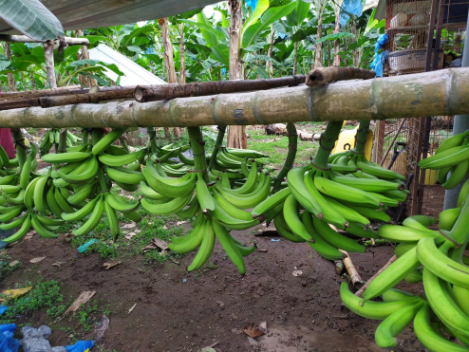
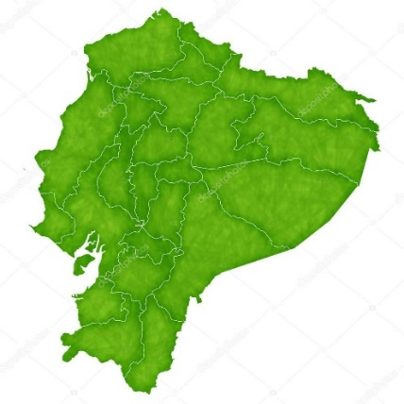
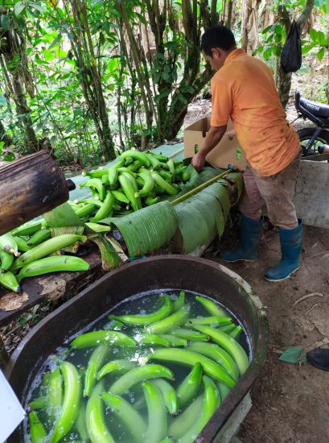
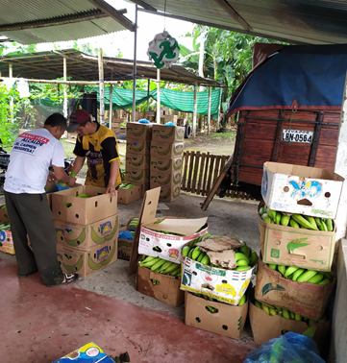
INTRODUCCIÓN
Alimento de desarrollo que salvaguarda la seguridad alimentaria
El plátano ocupa el 8,9% de superficie agrícola 130 348,4 has. (INEC, 2018)
Manabí: 39,76% de la producción nacional con 242 699 TM/año de fruta (ESPAC, 2016)
La sigatoka inició en el Ecuador en 1987, para 1992 se había distribuido en todo el país. (SIGAT, 2014).
Se considera uno de los mayores problemas para los productores, hay el desconocimiento de cifras sobre incidencia de la Sigatoka negra.
El conocimiento de la incidencia de esta enfermedad ayudaría a generar estrategias de manejo y políticas de asistencia técnica oportuna

Slide 3
El agente causal de la Sigatoka Negra es Mycosphaerella fijiensis Morelet. Se reproduce y disemina a través de dos clases de esporas conocidas como ascosporas y conidios, las cuales constituyen el inóculo del patógeno (Merchán, 2000).
Según la escala de Fouré, los síntomas de la Sigatoka negra se pueden reconocer a través de seis estados.
La técnica propuesta por Stover modificada por Gauhl se basa en la determinación de la incidencia y severidad de la enfermedad.

Slide 4
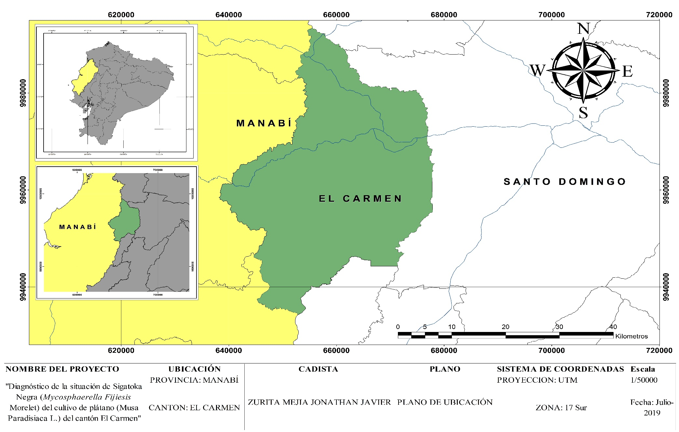
METODOLOGÍA

Slide 5
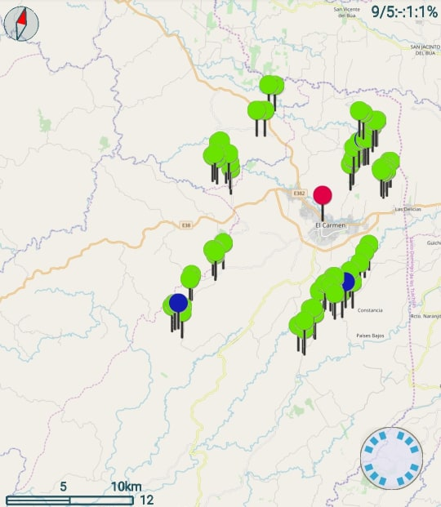
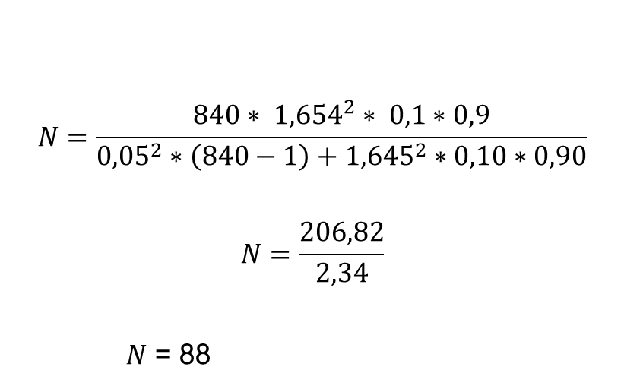
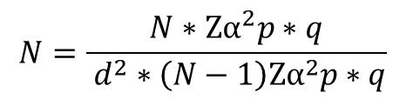
MÉTODOS
Descripción y marco de la población.
Selección de la muestra
Se consideró una población de 840 productores dentro de 21 asociaciones que forman parte de Fenaprope (Federación Nacional de Productores de Plátano del Ecuador) del cantón El Carmen.
$$N=\frac{N∗{Zα}^{2}p∗q}{ d^{2}∗\left(N−1\right){Zα}^{2}p∗q}$$
$$N=\frac{840∗ {1,654}^{2}∗ 0,1∗0,9}{{0,05}^{2}∗\left(840−1\right)+{1,645}^{2}∗0,10∗0,90}$$
$$N=\frac{206,82}{2,34}$$
𝑁 = 88

Slide 6
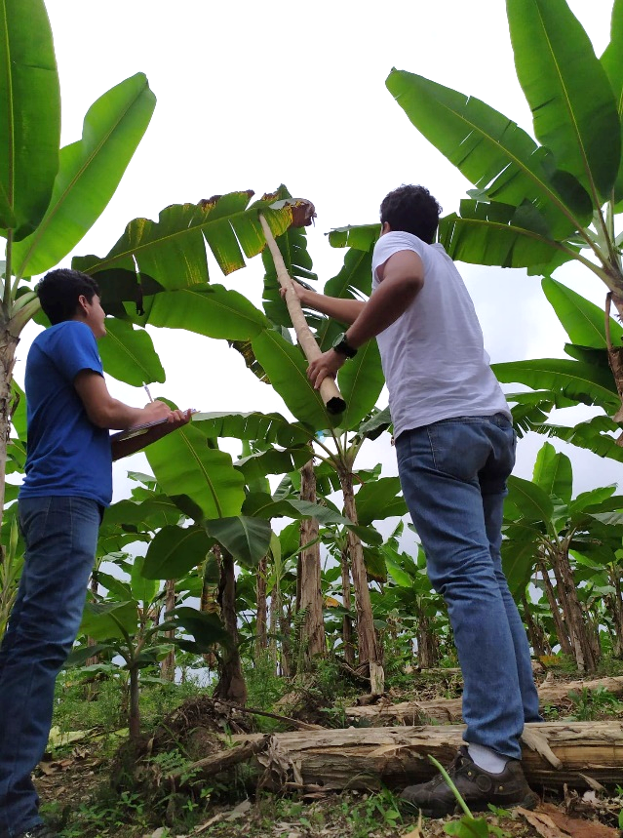
MÉTODOS ESPECÍFICOS DEL MANEJO DE LA INVESTIGACIÓN
Fase de implantación:
Fase de determinación de la incidencia y severidad de sigatoka negra.
Método de Stover modificado por Gauhl.
En las 88 fincas visitadas se escogieron y evaluaron plantas de tamaño medio y próximas a florecer, al azar.
Escala de Stover modificada por Gauhl.

Slide 7
MÉTODO DE STOVER MODIFICADO POR GAUHL
• Grado 1. Hasta 10 manchas por hojas
• Grado 2. Menos del 5% del área foliar enferma.
• Grado 3. De 6 a 15% del área foliar enferma.
• Grado 4. De 16 a 33% del área foliar enferma.
• Grado 5. De 34 a 50% del área foliar enferma.
• Grado 6. Más del 50% del área foliar enferma
Planta | Número o posición de la hoja |  |  |  |  |  |  |  |  |  |  |  |  |  |  |  | Grados
 | 1 | 2 | 3 | 4 | 5 | 6 | 7 | 8 | 9 | 10 | 11 | 12 | 13 | 14 | H/P | HMJA | 0 | 1 | 2 | 3 | 4 | 5 | 6
1 | 0 | 0 | 0 | 0 | 0 | 1 | 2 | 1 | 2 | 4 |  |  |  |  | 10 | 6 | 5 | 2 | 2 | 0 | 1 | 0 | 0
2 | 0 | 0 | 0 | 0 | 0 | 0 | 1 | 2 | 2 | 3 |  |  |  |  | 10 | 7 | 6 | 1 | 2 | 1 | 0 | 0 | 0
3 | 0 | 0 | 0 | 0 | 1 | 1 | 2 | 3 | 3 | 4 |  |  |  |  | 10 | 5 | 4 | 2 | 1 | 2 | 1 | 0 | 0
4 | 0 | 0 | 0 | 0 | 0 | 0 | 2 | 2 | 3 | 5 |  |  |  |  | 10 | 7 | 6 | 0 | 2 | 1 | 0 | 1 | 0
5 | 0 | 0 | 0 | 0 | 0 | 1 | 2 | 2 | 2 | 3 |  |  |  |  | 10 | 7 | 5 | 1 | 3 | 1 | 0 | 0 | 0
6 | 0 | 0 | 0 | 0 | 0 | 2 | 1 | 2 | 3 | 6 |  |  |  |  | 10 | 7 | 5 | 1 | 2 | 1 | 0 | 0 | 1
7 | 0 | 0 | 0 | 0 | 0 | 1 | 1 | 2 | 3 |  |  |  |  |  | 9 | 7 | 5 | 2 | 1 | 1 | 0 | 0 | 0
8 | 0 | 0 | 0 | 0 | 0 | 0 | 1 | 2 | 2 | 3 | 3 |  |  |  | 11 | 8 | 6 | 1 | 2 | 2 | 0 | 0 | 0
9 | 0 | 0 | 0 | 0 | 0 | 0 | 1 | 1 | 2 | 2 | 3 |  |  |  | 11 | 8 | 6 | 2 | 2 | 1 | 0 | 0 | 0
10 | 0 | 0 | 0 | 0 | 0 | 0 | 1 | 1 | 3 | 5 |  |  |  |  | 10 | 8 | 6 | 2 | 0 | 1 | 0 | 1 | 0
El número de cada casilla indica el grado de infección que posee cada hoja según la escala de 0 a 6 de Stover modificado por Gauld (1989) |  |  |  |  |  |  |  |  |  | Total |  |  |  |  |  |  | 54 | 14 | 17 | 11 | 2 | 2 | 1
 |  |  |  |  |  |  |  |  |  | Promedio |  |  |  |  |  |  | 5,4 | 1,4 | 1,7 | 1,1 | 0,2 | 0,2 | 0,1
 |  |  |  |  |  |  |  |  |  | % hojas/grado |  |  |  |  |  |  | 53,5 | 13,9 | 16,8 | 10,9 | 1,98 | 1,98 | 0,99
 |  |  |  |  |  |  |  |  |  | PPI |  |  |  |  |  |  | 1,04
EJEMPLO

Slide 8
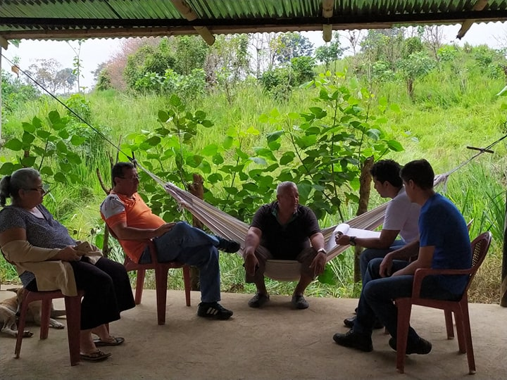
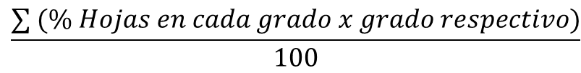
VARIABLES EVALUADAS
Número de hojas totales (HT)
Cuantificadas de arriba hacia abajo, sin tomar en cuenta la hoja cigarro, y las hojas agobiadas.
Hoja más joven afectada (HMJA)
Esta fue considerada la hoja más cercana al suelo que manifieste síntomas.
Porcentaje de hojas enfermas
Se determinó al sumar el valor de todos los grados (1 a 6).
Porcentaje de hojas sanas
Se determinó al restar el valor de todos los grados (1 a 6) con el valor del grado 0.
El porcentaje de hojas infectadas por grado
Dividiendo el número total de hojas en cada grado entre el número total de hojas y multiplicando por 100.
Promedio ponderado de infección (PPI)
$$\frac{∑ (\% Hojas en cada grado x grado respectivo)}{100}$$

Slide 9
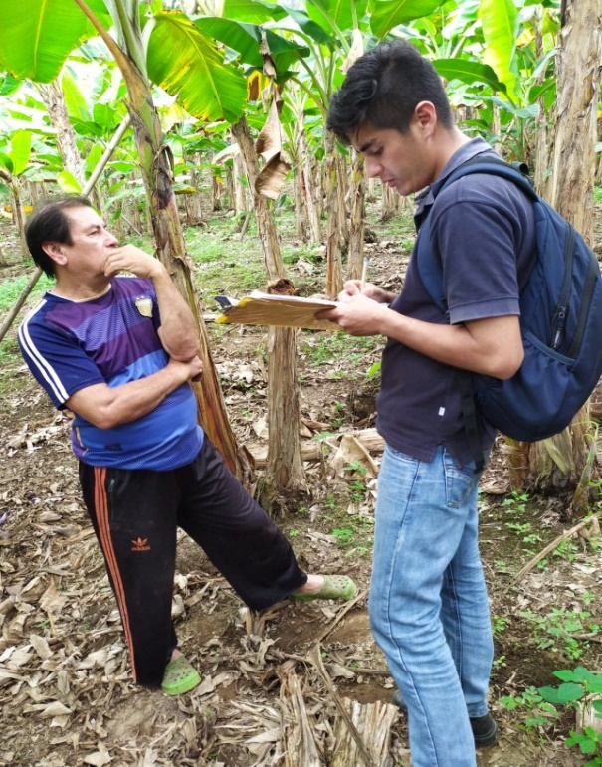
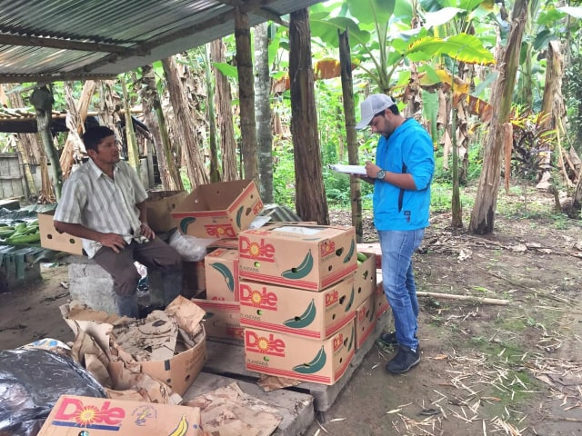
FASE DE DISTRIBUCIÓN DE ENCUESTAS
Sociales
Encuestas a los productores. Se tomaron en cuenta diferentes aspectos:
Encuesta a las exportadoras más representativas del cantón para analizar la información de sus repercusiones económicas.
Agronómicos
Manejo
Ambientales
Seguridad laboral
ANÁLISIS ESTADÍSTICO
Se realizó con estadística descriptiva, mediante tablas de frecuencia para obtener porcentajes.
Chi-cuadrado en Infostat para conocer la relación que existe entre preguntas.

Slide 10
RESULTADOS
Aspectos generales
Tenencia de suelo | Frecuencia | Porcentaje
Propia | 83 | 94,32
Arrendada | 5 | 5,68
Total | 88,00 | 100,00
Otra actividad económica | Frecuencia | Porcentaje
Si | 56 | 63,64
No | 32 | 36,36
Total | 88 | 100,00
Número de ha (%) | Frecuencia | Porcentaje
Menor a 5 | 68 | 77,27
De 5 a 10 | 12 | 13,64
De 10 a 20 | 7 | 7,95
Más de 20 | 1 | 1,14
Total | 88 | 100,00
Edad del cultivo | Frecuencia | Porcentaje
Menor a 2 años | 1 | 1,14
De 2 a 4 años | 8 | 9,09
De 4 a 6 años | 6 | 6,82
Mayor a 6 años | 73 | 82,95
Total | 88 | 100,00
El 71,59% de los suelos son ondulados. El 45,45 % tienen un distanciamiento de siembra de 3 x 3 m, seguido de un distanciamiento de 2,5 x 2,5 m (17,05 %).

Slide 11
MÉTODO STOVER MODIFICADO POR GAUHL
Área foliar con y sin daños por sigatoka negra (%)
Área foliar afectada | 41,91
Área foliar sin afectación | 58,09
Total | 100
Se realizó el diagnóstico de 880 plantas, donde el área foliar afectada fue del 41,91%. El 58,09% del área foliar no tuvo síntomas de la enfermedad.
Se determinó un promedio de 10 hojas por planta. La hoja más joven afectada (HMJA) fue la número 7, es decir que las plantaciones de plátano cuentan con siete hojas funcionales en promedio antes de la floración.
El promedio ponderado de infección (PPI) de las hojas evaluadas es de 1,11. Según Orozco y otros, (2013) el PPI no debe sobrepasar el valor de 0,5 para que no existan pérdidas en la calidad y peso de la fruta.
Parámetro | N
Hojas por planta (H/P) | 9,95
Hoja más joven afectada (HMJA) | 6,8
Promedio ponderado de infección (PPI) | 1,11

Slide 12
PORCENTAJES DE AFECTACIÓN POR CADA GRADO DE LA ENFERMEDAD
Grado | Área de afectación en hoja (%)
0 | 58,09
1 | 11,28
2 | 10,40
3 | 8,81
4 | 6,23
5 | 3,73
6 | 1,46
Total | 100,00
El área foliar que no tiene afectación de sigatoka negra es del 58,09 %. El grado 1 tiene una incidencia del 11,28 %, grado que nos permite hacer un manejo, para que la enfermedad no avance y evitar las pérdidas de peso del racimo o calidad de la fruta.
Los grados 2, 3, 4 y 5 suman una afectación de 30,73 %, en este estado la enfermedad ya no puede ser controlada y su incidencia será mayor a medida que pase el tiempo.

Slide 13
MANEJO DE PLANTACIONES Y SIGATOKA NEGRA
Capacitación | Frecuencia | Porcentaje
Si | 68 | 77,27
No | 20 | 22,73
Total | 88 | 100,00
El MAG ha sido el más involucrado, brindando capacitaciones al sector platanero con una frecuencia del 75,58% seguido de entidades privadas con el 13,95%.
El 3,41% de la población encuestada no tiene ningún conocimiento acerca de la sigatoka negra. El 42,05% conoce que es un hongo, solo el 12,5% sabe que la enfermedad se reproduce por esporas; esta información permite al agricultor realizar un control oportuno de la enfermedad, especialmente con deshojes y cirugías.

Slide 14
CONTROL DE SIGATOKA NEGRA
Manejo | Frecuencia | Porcentaje
Químico | 8 | 8,33
Cirugía | 65 | 67,71
Ninguno | 23 | 23,96
Total | 96 | 100,00
Entre los productos más usados están los del grupo de los Triazoles.
Una exportadora encuestada asegura que ofrece el servicio de control de sigatoka negra para las plantaciones mediante fumigaciones, sin embargo, son poco acogidas por los productores debido a que el procedimiento es continuo y representa un alto costo (alrededor de $25 / ha).
Frecuencia | Frecuencia | Porcentaje
Cada 15 días | 2 | 25
Trimestral | 4 | 50
Semestral | 2 | 25
Total | 8 | 100,00
Rotación | Frecuencia | Porcentaje
Si | 6 | 75
No | 2 | 25
Total | 8 | 100,00
Los productos recomendados en fase vegetativa son preventivos, como mancozeb y daconil.
Si el cultivo está en producción, recomiendan usar al menos 3 grupos químicos en rotación, que pueden ser estrobilurinas, triazoles y benzimidazoles.
Al menos 8 ciclos al año, 6 en época lluviosa, 2 en época seca.

Slide 15
LABORES DE MANEJO Y FRECUENCIAS EN PORCENTAJES.
Realiza/Usa | Labores culturales %
 | Fertiliza | Deshoja | Deshija | Deschanta
Si | 63,64 | 98,86 | 98,86 | 59,09
No | 36,36 | 1,14 | 1,14 | 40,91
Total | 100,00 | 100,00 | 100,00 | 100,00
El 63,63 % de los productores encuestados si fertilizan, mientras que un 36,36 % no. El deshoje y deshije son prácticas realizadas por el 100% de la población. La práctica de deschante tiene una aceptabilidad del 60%.
Frecuencia | Labores culturales (%)
 | Deshoje | Deshije | Deschanta | Fertilización
Semanal | 4,60 | 6,90 | - | -
Quincenal | 52,87 | 32,18 | - | -
Mensual | 33,33 | 29,88 | 5,77 | -
Cada 2 meses | 9,20 | 24,14 | 5,77 | -
Trimestral | - | 5,75 | 23,08 | -
Cada 4 meses | - | - | 5,77 | 14,55
Semestral | - | 1,15 | 36,54 | 61,81
Anual | - | - | 23,07 | 23,64
Total | 100,00 | 100,00 | 100,00 | 100,00
Según Barrera, Cardona, & Cayón (2011), el deshoje puede hacerse simultáneamente con el deshije al menos cada 2 meses. Además, aseguran que la eliminación manual del material vegetal seco o descompuesto ayuda con el manejo de insectos plaga y albergues de los mismos como también cuidar el aspecto estético de las plantaciones.

Slide 16
FERTILIZACIÓN
Tipo de fertilización
Más de la mitad utiliza fertilizantes químicos (56,76 %), mientras que el 43,24 realiza una fertilización orgánica
Los fertilizantes orgánicos registrados más usados son el biol y el bocashi
En su gran mayoría, los productores de plátano entrevistados no realizan análisis de suelos previo a la labor de fertilización.
Fertilizantes químicos más usados
Tipo de aplicación del fertilizante

Slide 17
Prueba de Chi-Cuadrado de Pearson
Labor | Estadístico Chi-cuadrado Pearson | Coeficiente de contingencia | p-valor
Capacitación ** | 25,26 | 0,52 | <0,0001
Fertilización ** | 23,29 | 0,54 | <0,0001
Control de Sigatoka** | 25,6 | 0,53 | <0,0001
Deshije ** | 34,41 | 0,53 | <0,0001
Deshoje** | 34,41 | 0,53 | <0,0001
Deschanta ** | 25,42 | 0,57 | <0,0001
La enfermedad no solo está influenciada o determinada por factores climáticos como precipitaciones, humedad y temperatura como menciona Álvarez, Pantoja, Gañán, & Ceballos, (2013)
El coeficiente de contingencia demuestra el grado de asociación entre dos factores o atributos, marcado un rango de 0 a 1 en donde 0 es independencia total y 1 dependencia perfecta

Slide 18
RELACIÓN ENTRE LA CAPACITACIÓN Y LABORES, VERSUS LA INCIDENCIA DE SIGATOKA NEGRA
La mayor parte de agricultores que recibieron capacitaciones en el control de la enfermedad (54,41 %) mantienen una baja incidencia de la enfermedad
En las labores como fertilización, deshije y deshoje, la incidencia de sigatoka que sobresale es la baja con 53,57%, 54,02% y 54,02% respectivamente

Slide 19
IMPACTO ECONÓMICO
EXPORTACIONES Y PÉRDIDAS OCASIONADAS POR FRUTA QUE NO CUMPLE ESTÁNDARES DE CALIDAD
Exportadora | Cajas recibidas/semana | Cajas que no cumplen estándares de calidad
 |  | % | Cajas | Valor (7,30 $)
A | 15000 | 15 | 2250 | 16 425
B | 13650 | 10 | 1365 | 9964,5
Promedio | 14325 | 12,5% | 1807,5 | 13194,5
Según el SIGAT (2014), se asume que la madurez temprana de la fruta es causada por la sigatoka negra.
Según el Inec (2011), se exportan alrededor de 90.000 TM de este producto, estas exportadoras representan alrededor del 40% del mercado, estimándose las perdidas por manejo del 10 al 15 % de esta fruta que no pasa los estándares de calidad de exportación.

Slide 20
UTILIDAD ESPERADA PARA PEQUEÑOS, MEDIANOS Y GRANDES PRODUCTORES
Época | Cajas/ha | Precio venta ($) | Costo producción ($) | Utilidad semanal | Tipo de productor
 |  |  |  |  | Pequeño (77,27%) | Mediano (13,64%) | Grande (9,09%)
 |  |  |  |  | 2,5 ha | 7,5 ha | 15 ha
Lluvioso | 11 | 4 | 3 | 11 | 27,5 | 82,5 | 165
Seco | 5 | 7,3 | 3 | 21,5 | 53,75 | 161,25 | 322,5
Los pequeños productores corresponden el 77,27% del universo de productores, los medianos con el 13,64%, y grandes productores con el 9,09%.
Se estableció que el precio varía en función de la época, en invierno el precio promedio es $ 4 por caja, mientras que en la época seca $ 7,3 con tendencia al alza.
Las exportadoras encuestadas manifiestan que el mercado más exigente es el europeo.

Slide 21
CONCLUSIONES
Mediante el método de Stover modificado por Gauhl se determinó la incidencia y severidad de la sigatoka negra, la misma que fue mayor en los grados 1 y 2 con 11,28 % y 10,40 % respectivamente, y la menor incidencia en el grado 6 con 1,46 %. Siendo la suma de todos los grados de 41,9 % del área foliar de las plantaciones evaluadas.
El manejo de sigatoka negra es escaso. Los controles químicos lo hacen solo el 8,33% de los productores. Labores como fertilización, deshoje, deshije y deschante, son factores determinantes y muy ligados a la incidencia de la enfermedad.
El impacto generado por la falta de manejo de las plantaciones y el conflicto del precio oficial por la caja de plátano crea inconvenientes entre los productores, intermediarios y exportadores.
El descarte se da por factores como fruta negra debido a golpes, frutos pequeños, madurez temprana del fruto relacionada a la Sigatoka negra.

Slide 22
RECOMENDACIONES
Realizar el diagnóstico de incidencia y severidad de sigatoka negra en los meses lluviosos, puesto que los porcentajes de daño varían en función de las condiciones climáticas, así se tendría la tendencia de la enfermedad en el año.
Corregir los planes de fumigación contra sigatoka negra, para que estén acordes a la época e incidencia, y de esta manera lograr la eficiencia en las aplicaciones y en el manejo de la enfermedad.
Realizar a tiempo las labores culturales capacitando de manera puntual a los productores, a través de la asistencia técnica privada como estrategia para mejorar el rendimiento económico de la plantación y desarrollar alternativas tecnológicas que incrementen la productividad.

Slide 23
Gracias

